Slide 1
Traversals using iterative method
in-order traversal
level-order traversal

Slide 2
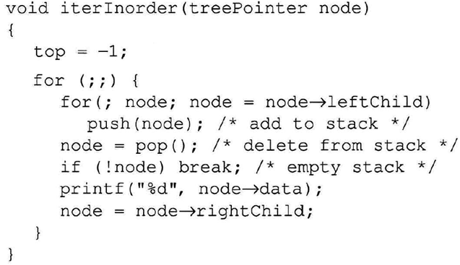
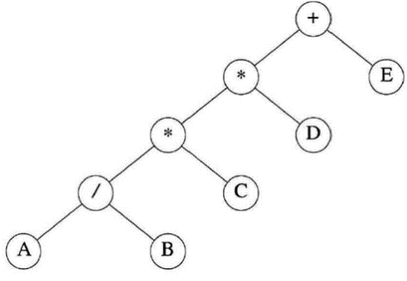
node₁
node₂
node₃
node₄
node₅
node₆
0
0
node₅
node₅
node₄
node₄
node₄
node₄
node₄
node₆
node₃
node₃
node₃
node₃
node₃
node₃
node₃
node₃
node₂
node₂
node₂
node₂
node₂
node₂
node₂
node₂
node₂
stack
node₁
node₁
node₁
node₁
node₁
node₁
node₁
node₁
node₁
node₁
node
node₁
node₂
node₃
node₄
node₅
0
node₅
0
node₄
node₆
output
A
/

Slide 3
node₁
node₂
node₃
node₈
node₄
node₇
node₅
node₆
0
0
0
0
0
0
node₆
node₃
node₃
node₃
node₇
node₇
node₂
node₂
node₂
node₂
node₂
node₂
node₂
node₂
node₈
stack
node₁
node₁
node₁
node₁
node₁
node₁
node₁
node₁
node₁
node₁
node
0
node₆
0
node₃
node₇
0
node₇
0
node₂
node₈
output
B
*
C
*

Slide 4
node₁
node₂
node₉
node₃
node₈
node₄
0
0
node₇
0
node₅
node₆
0
0
0
0
0
0
0
node₈
pop
returns null
stack
node₁
node₁
node₁
node₉
node₉
node
0
node₈
0
node₁
node₉
0
node₉
0
NULL
output
D
+
E
The number of calls of push?

Slide 5
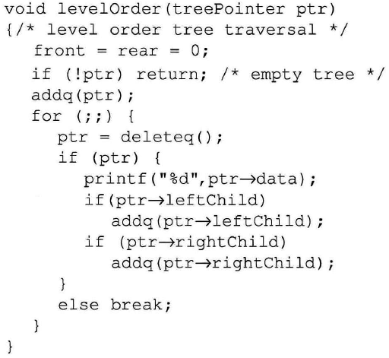
output
ptr
ptr₁
f
r
ptr
ptr₁
ptr₁
f
r
ptr
ptr₁
+
f
r
ptr
ptr₁
ptr₂
ptr₃
f
r
ptr₁
ptr
ptr₂
ptr₃
*
ptr₂
ptr₃
f
r
ptr₄
ptr₅
0
0
ptr
ptr₂
ptr₃
ptr₄
ptr₅
f
r
ptr
ptr₃
ptr₄
ptr₅
E
f
r
ptr
ptr₄
ptr₅
*
f
r
Notes:
+*E*D/CAB

Slide 6
ptr
ptr₄
ptr₅
ptr₆
ptr₇
f
r
ptr
ptr₅
ptr₆
ptr₇
D
f
r
ptr
ptr₆
ptr₇
/
f
r
ptr
ptr₆
ptr₇
ptr₈
ptr₉
f
r
ptr₁
ptr
ptr₇
ptr₈
ptr₉
C
ptr₂
ptr₃
f
r
ptr₄
ptr₅
0
0
ptr
ptr₈
ptr₉
A
ptr₆
ptr₇
0
f
r
ptr₈
0
ptr₉
ptr
ptr₉
B
0
0
f
0
0
0
0
r
deleteq returns NULL
ptr
NULL
r
f
Notes:
+*E*D/CAB

